Slide 1

«Мы помним, чтим, гордимся!».
Воспитатель филиала
начальной школы –детского сада
МБОУ Устьинской СОШ
им.А.Ю.Барабанщикова
Рыжова С.Ю.

Slide 2

Цель проекта:
Расширить и уточнить знания детей по теме: «9 мая – День Победы», создать «Книгу памяти» детского сада.

Slide 3
Задачи проекта:
Образовательная: Закреплять и систематизировать знания о том, как наша страна победила в великой отечественной войне, познакомить с героями великой отечественной войны, познакомить с тружениками тыла, обратиться к истории семьи детей группы.
Развивающая: Развивать интерес к истории семьи, родного края, России, через создание книги памяти на основе воспоминаний, фотографий и других реликвий семей воспитанников детского сада.
Воспитательная: Воспитывать чувство гордости за свою Родину, уважения к ветеранам – участникам великой Отечественной войны, желание им помогать и участвовать в их жизни, чтить память павших воинов.

Slide 4
Актуальность.
День Победы. Для каждого человека в нашей стране этот праздник священен. Прошло 78 лет с того великого дня – 9 мая 1945 года, когда самая кровопролитная, самая жестокая война завершилась. И тем печальнее становится тот факт, что с каждым годом, с каждым днем становится все меньше и меньше тех людей, которые отстояли мир для планеты, дали возможность миллионам людей просто жить. Нам, ныне живущему поколению, необходимо сохранить все, что связано с Великой Отечественной войной. Фотографии, письма, воспоминания, кинохроника – бесценные для истории и для нас материалы. Данный проект направлен на развитие кругозора детей, формирование у них познавательной активности, воспитание патриотических чувств (гордость за наших воинов и ветеранов, нравственных ценностей, добрых, дружественных отношений, патриотизма, уважение к павшим воинам и выжившим ветеранам).

Slide 5
Предполагаемый результат.
Усвоение детьми знаний, представлений о страшном периоде в нашей стране – Великая Отечественная война; эмоциональное, ценностное отношение к ветеранам, участникам войны, понимание того, что надо чтить и уважать память павших героев, желание узнать историю своей страны и историю своей семьи.
Воспитание чувства любви к родной земле, уважение к ветеранам и к памяти погибших воинов.
Развитие у детей активной, самостоятельной, творческой личности.
Создание «Книги памяти».

Slide 6
Этапы реализации проекта
Подготовительный (организационный) этап:
разработка содержания проекта, составление плана работы; подбор информации и материалов для реализации проектных мероприятий (иллюстрации, электронные презентации, художественная литература, аудиозаписи, видеозаписи);
подбор материалов для продуктивной деятельности;
Рассматривание иллюстраций на тему «Блокадный Ленинград», «Дети на войне», «Время войны»;
Беседа о героях Великой отечественной войны, о собственных дедушках и бабушках, участниках войны;
Рисование на военную тематику;
Сбор фотографий и историй участников ВОВ.

Slide 7
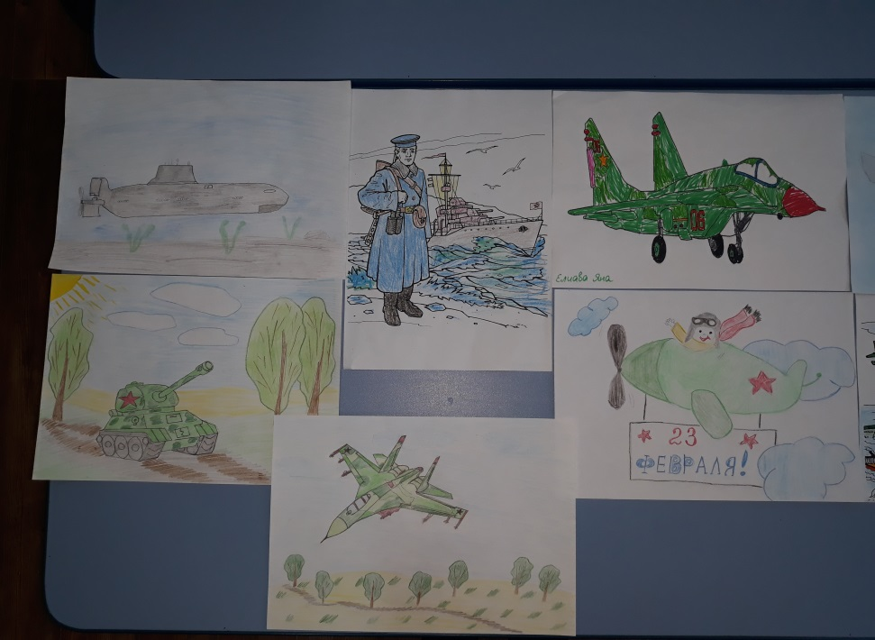
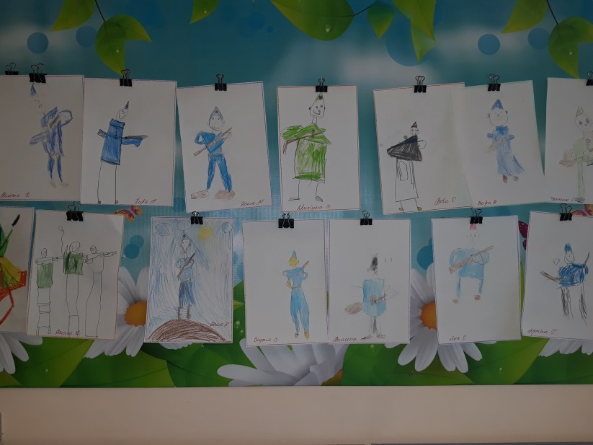
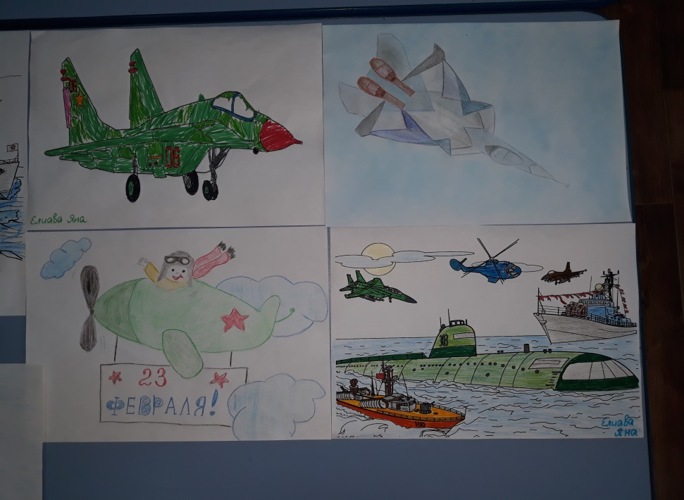

Рисование на военную тематику

Slide 8
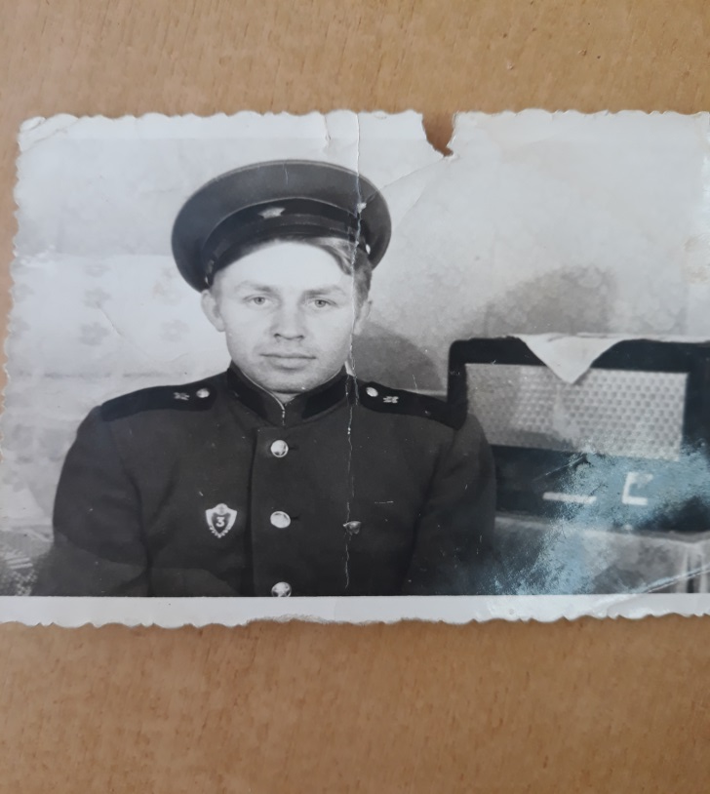
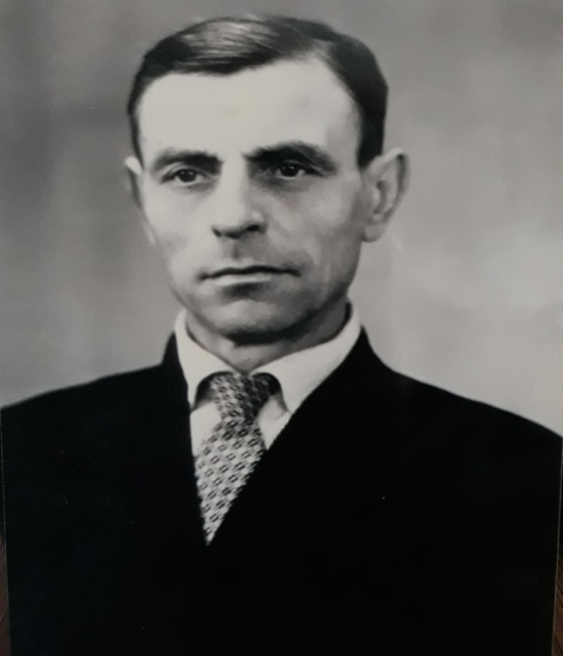
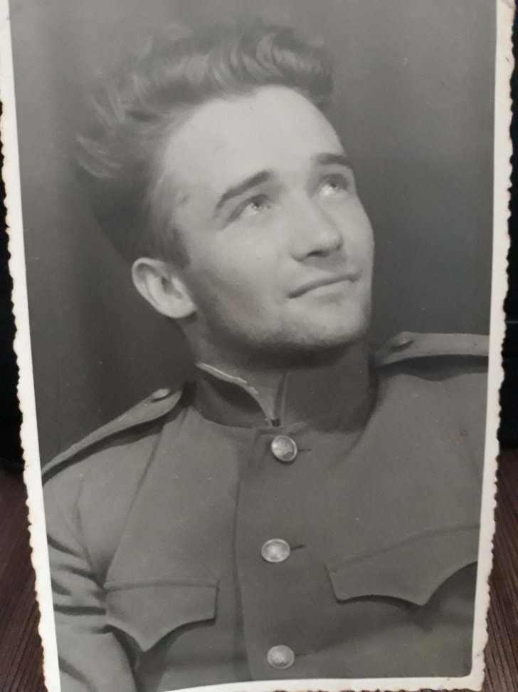

Беседа о героях Великой отечественной войны, о собственных дедушках и бабушках, участниках войны

Slide 9

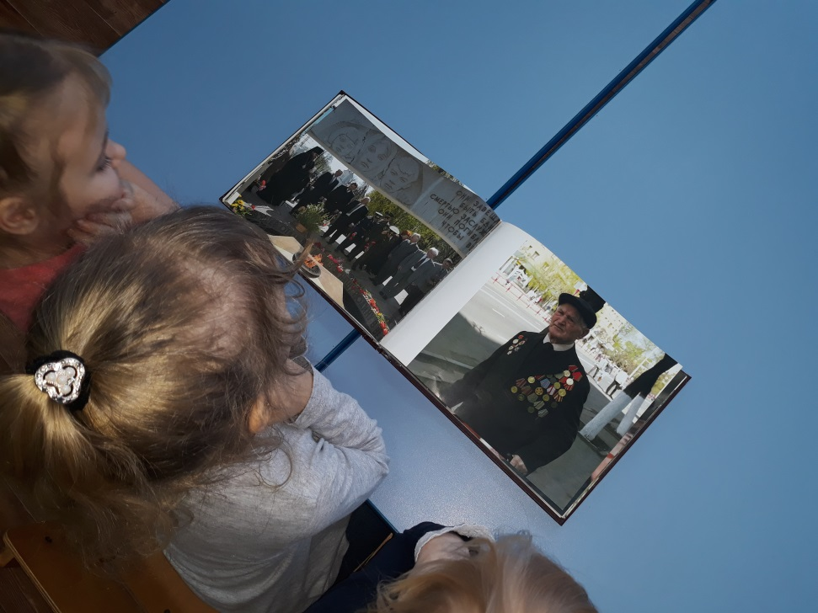
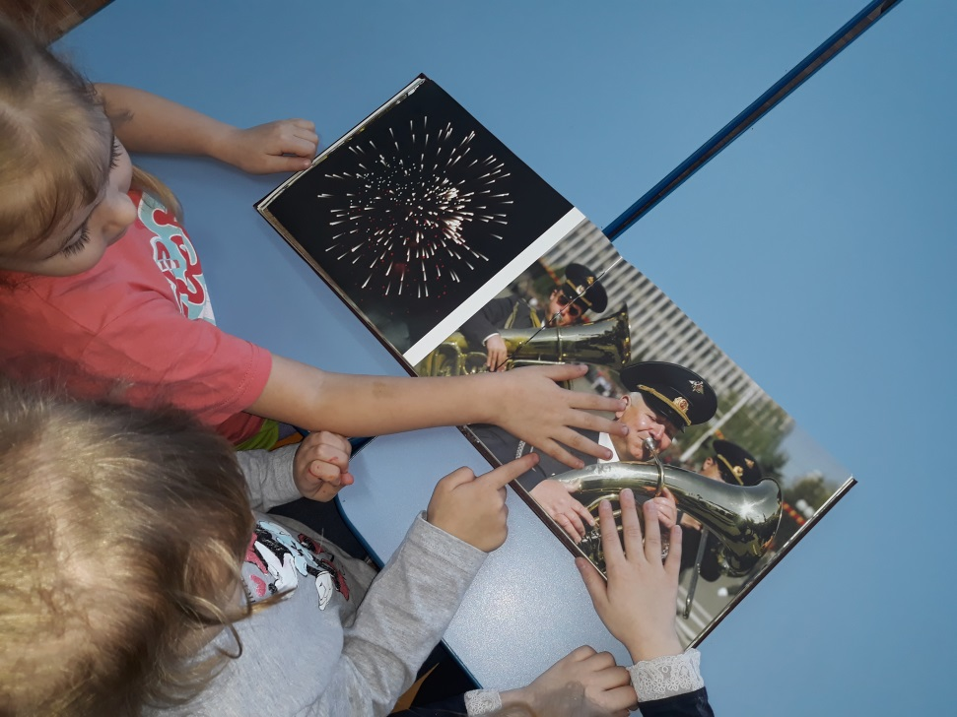
Рассматривание иллюстраций

Slide 10
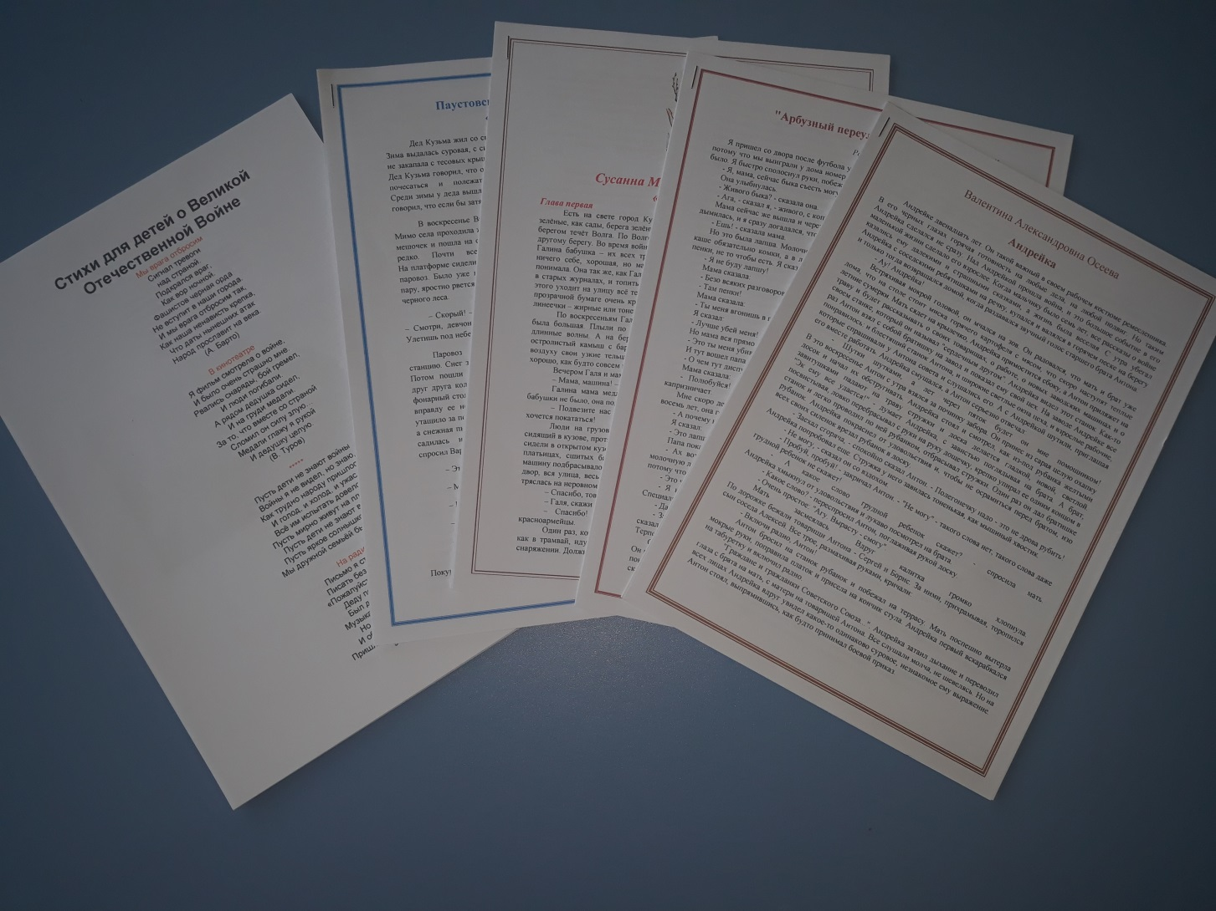
художественная литература

Slide 11
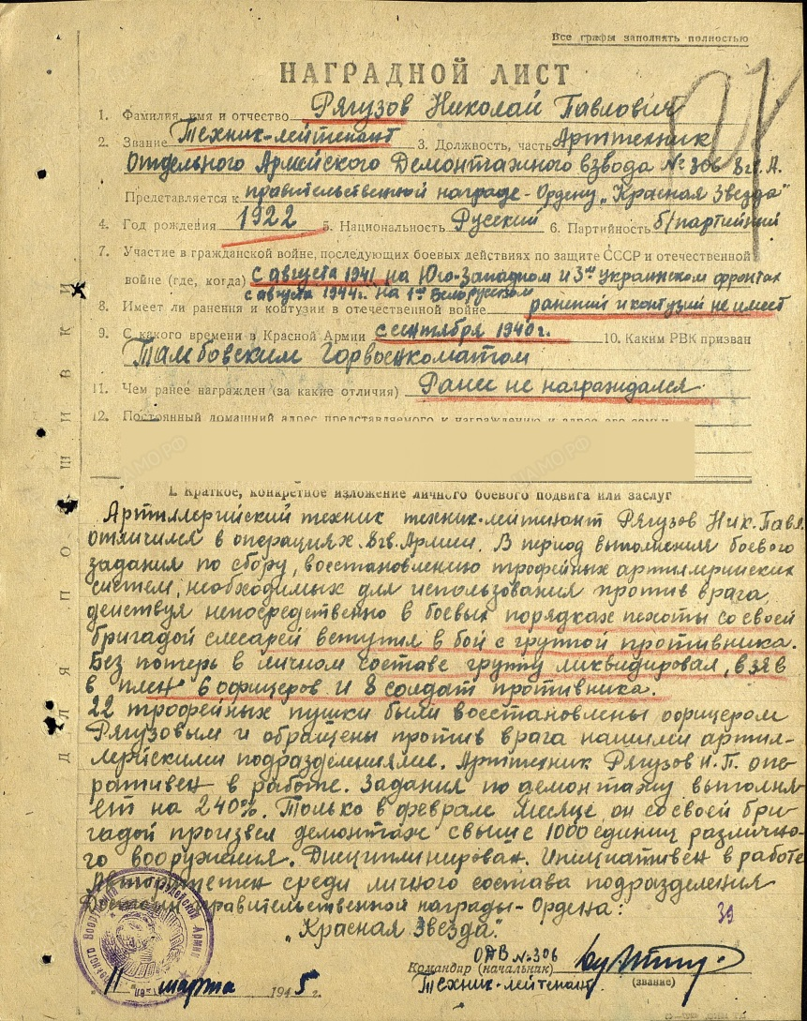
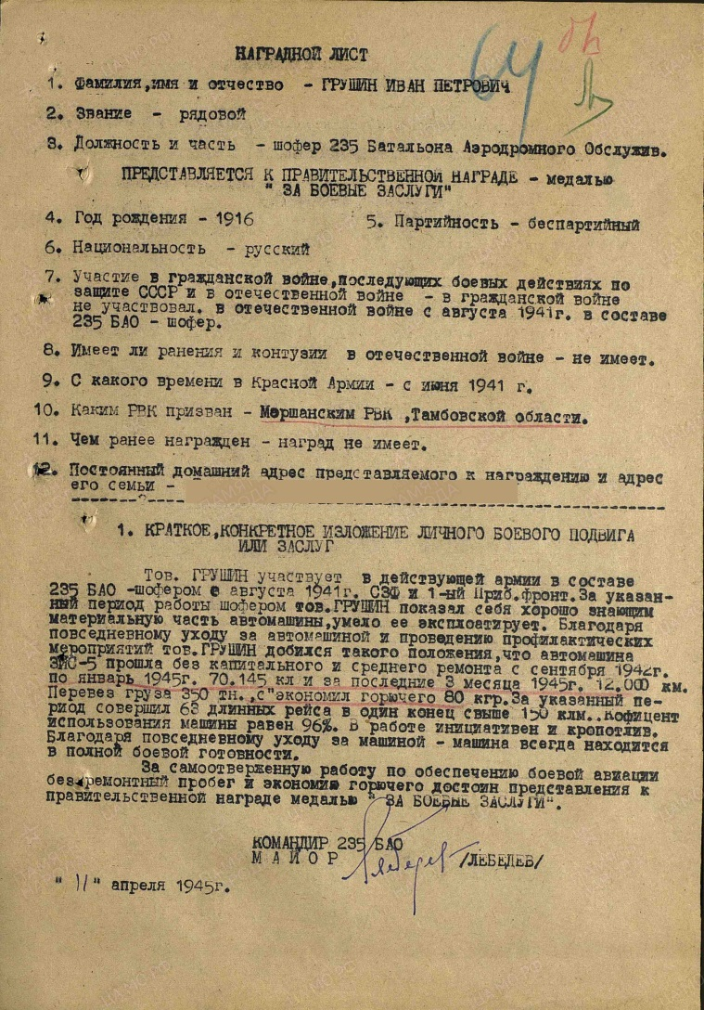
Сбор фотографий и историй участников ВОВ.

Slide 12
Основной (деятельный) этап:
просмотр иллюстраций, фотографий в познавательных энциклопедиях , источниках о ВОВ;
НОД с использованием ИКТ «Помним, гордимся, наследуем!»;
Создание выставки, посвященной ВОВ «Уголок памяти».

Slide 13
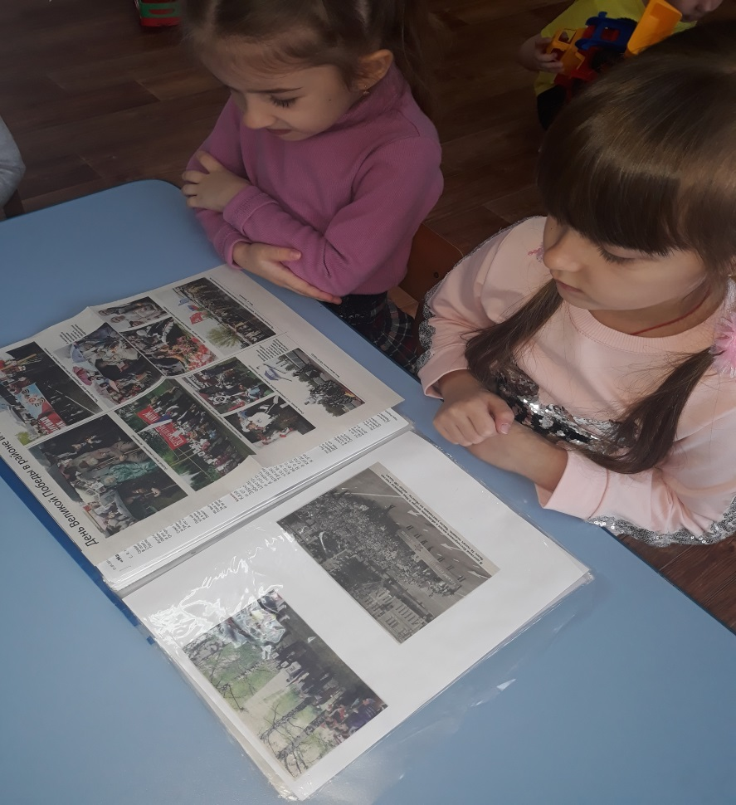
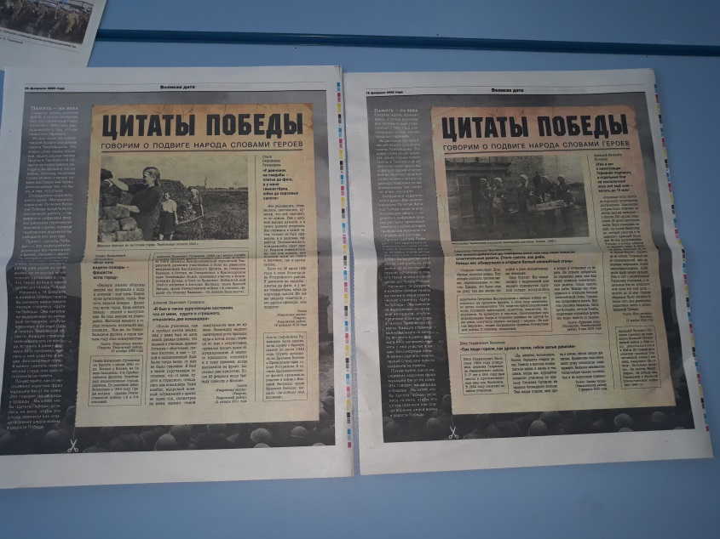
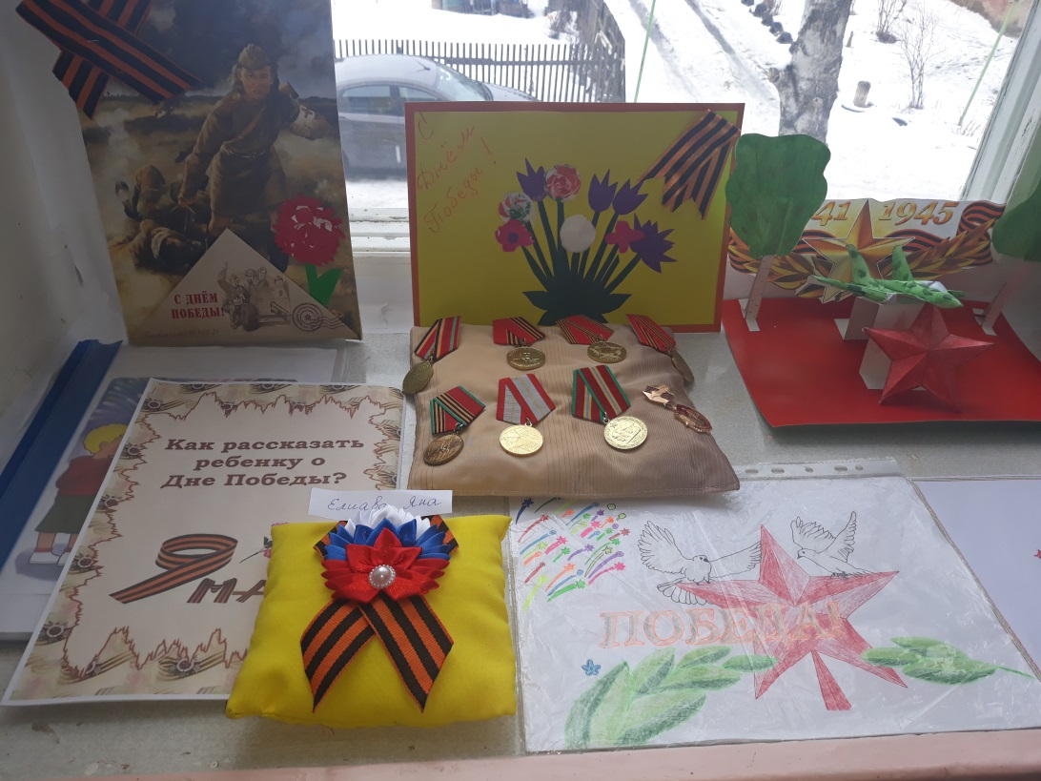


Slide 14
РЕЗУЛЬТАТ:
Дети получили новые знания о великой отечественной войне, узнали имена героев Великой Отечественной войны, исторических событий повлиявших на ход войны и судьбу нашего народа, создали «Книгу памяти».
Педагоги: подобрали методическую и детскую литературу; пополнили методическую «копилку» тематическими презентациями, репродукциями, аудиозаписями, картотеками стихов, пословиц, поговорок, наработали рекомендации для родителей с информацией о написании биографии ветеранов ВОВ.
Родители: проявили интерес и активно участвовали в реализации проекта; предоставили фотографии, биографии в «Книгу памяти»; проявили творческую инициативу для оформления «Книги памяти»; приняли активное участие в подготовке к проведению совместного мероприятия.

Slide 15



Slide 16
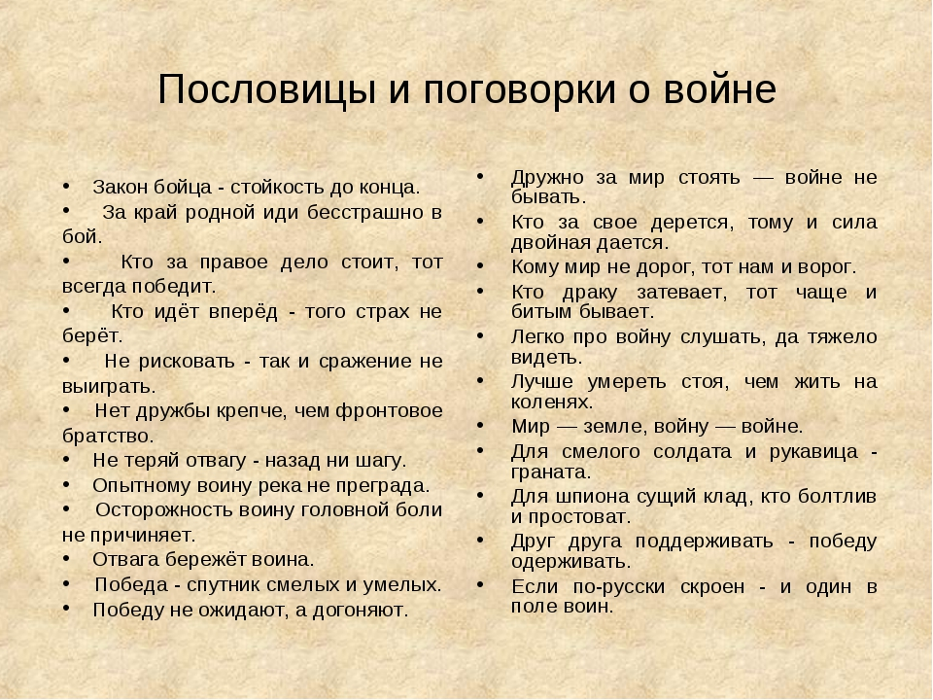
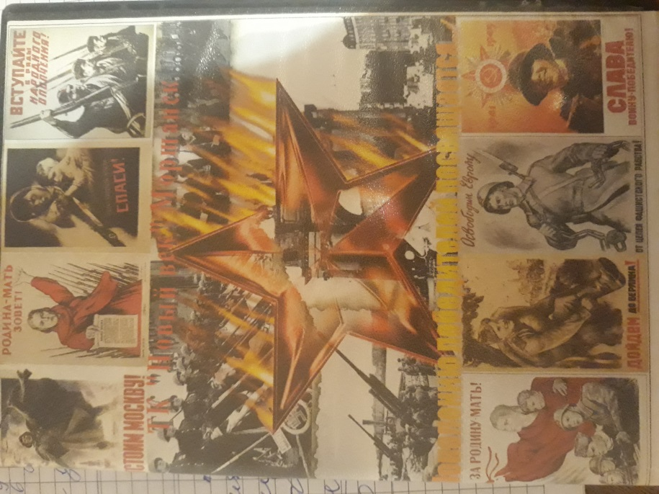

Slide 17


